Slide 1
WYNIKI ANONIMOWEJ ANKIETY DOTYCZĄCEJ PREFERENCJI CZYTELNICZYCH UCZNIÓW

Slide 2
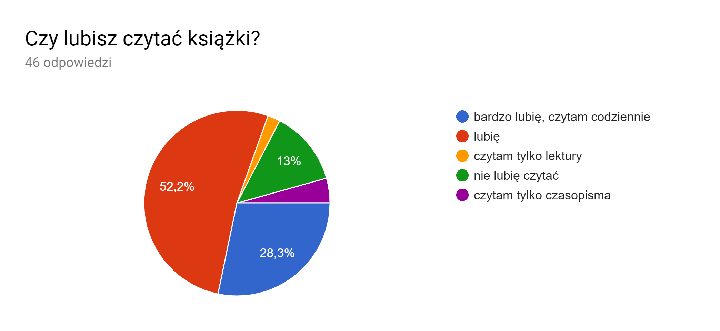
CZY LUBISZ CZYTAĆ KSIĄŻKI?

Slide 3
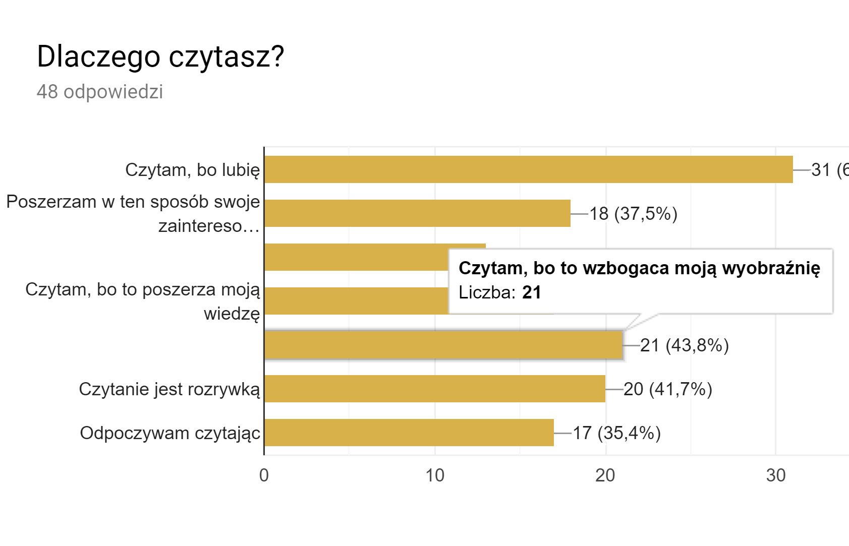
DLACZEGO CZYTASZ?

Slide 4
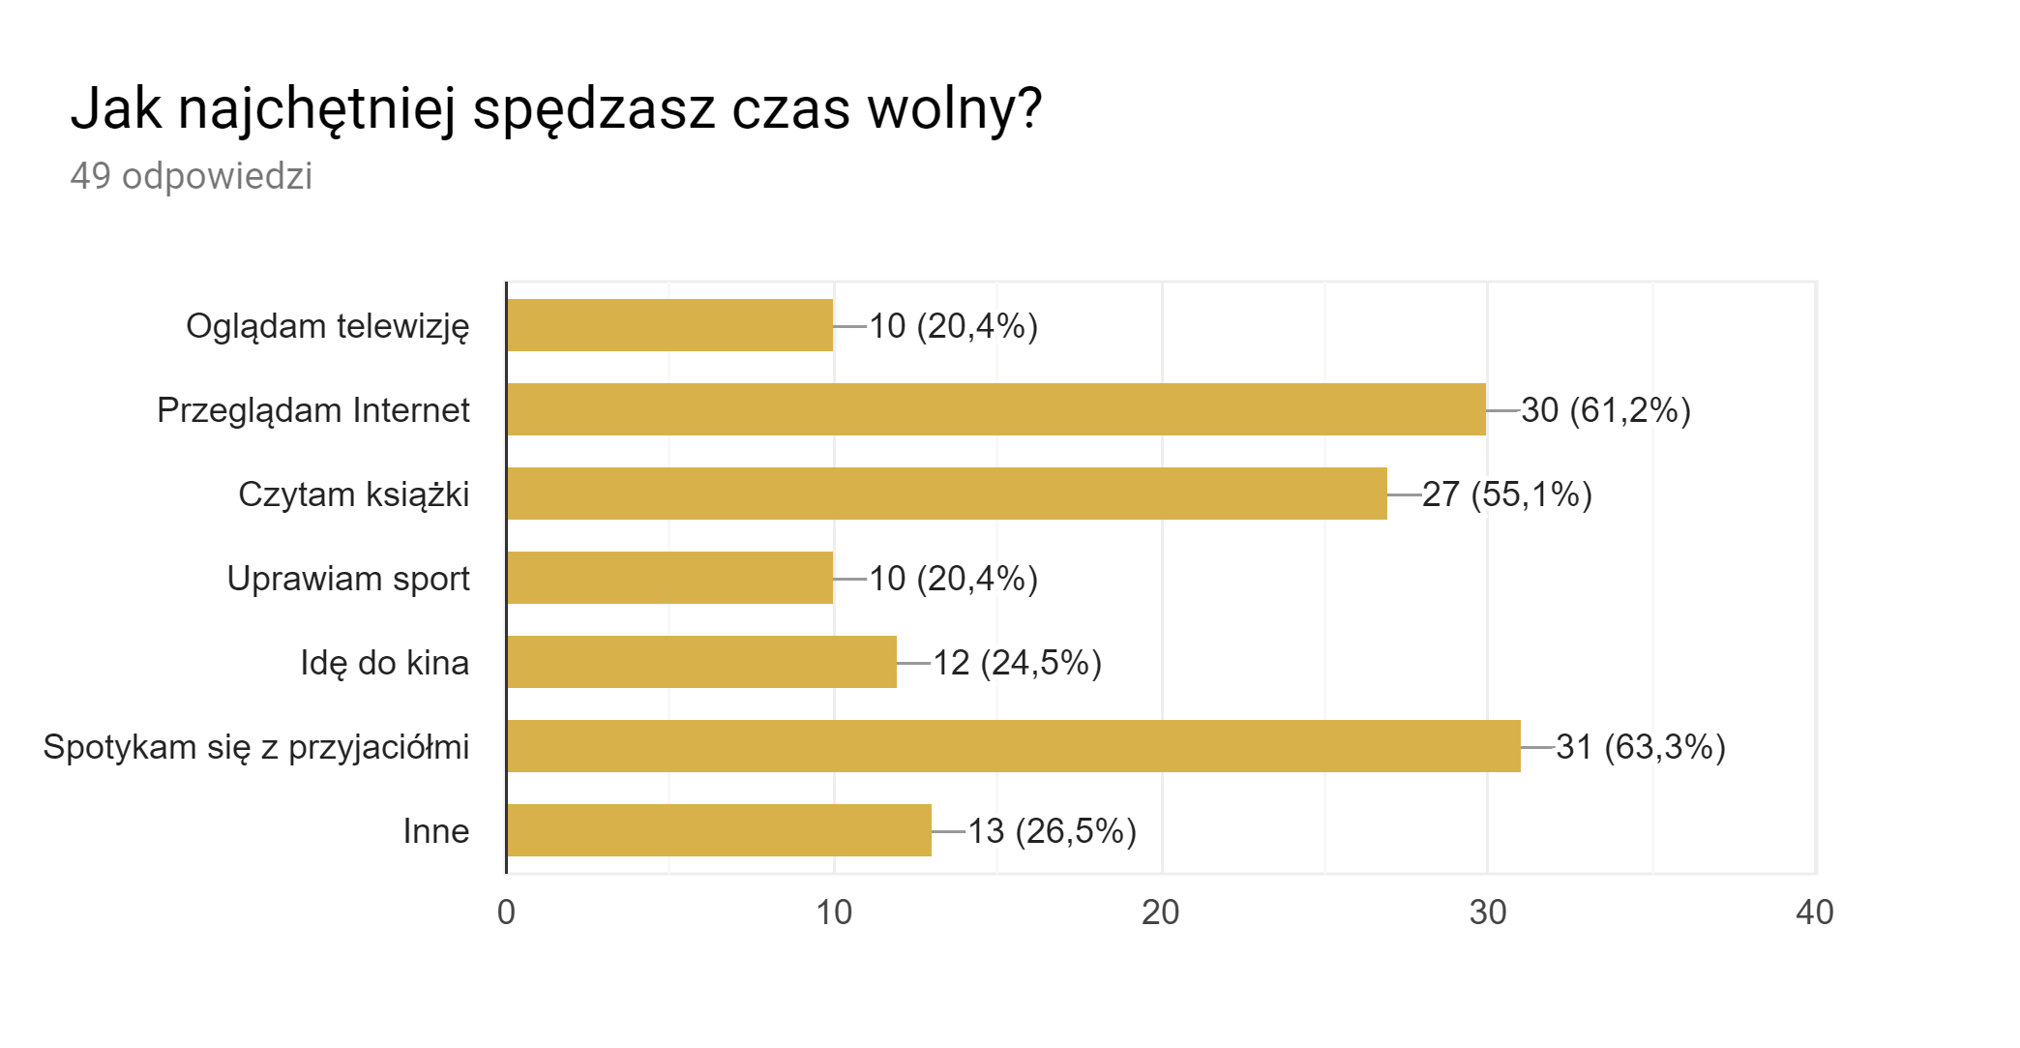
JAK SPĘDZASZ CZAS WOLNY?

Slide 5
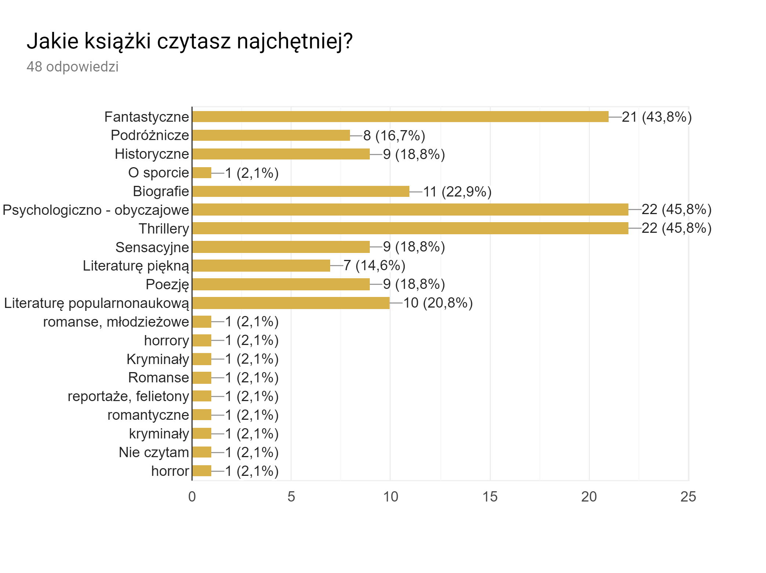
JAKIE KSIĄŻKI CZYTASZ NAJCHĘTNIEJ

Slide 6
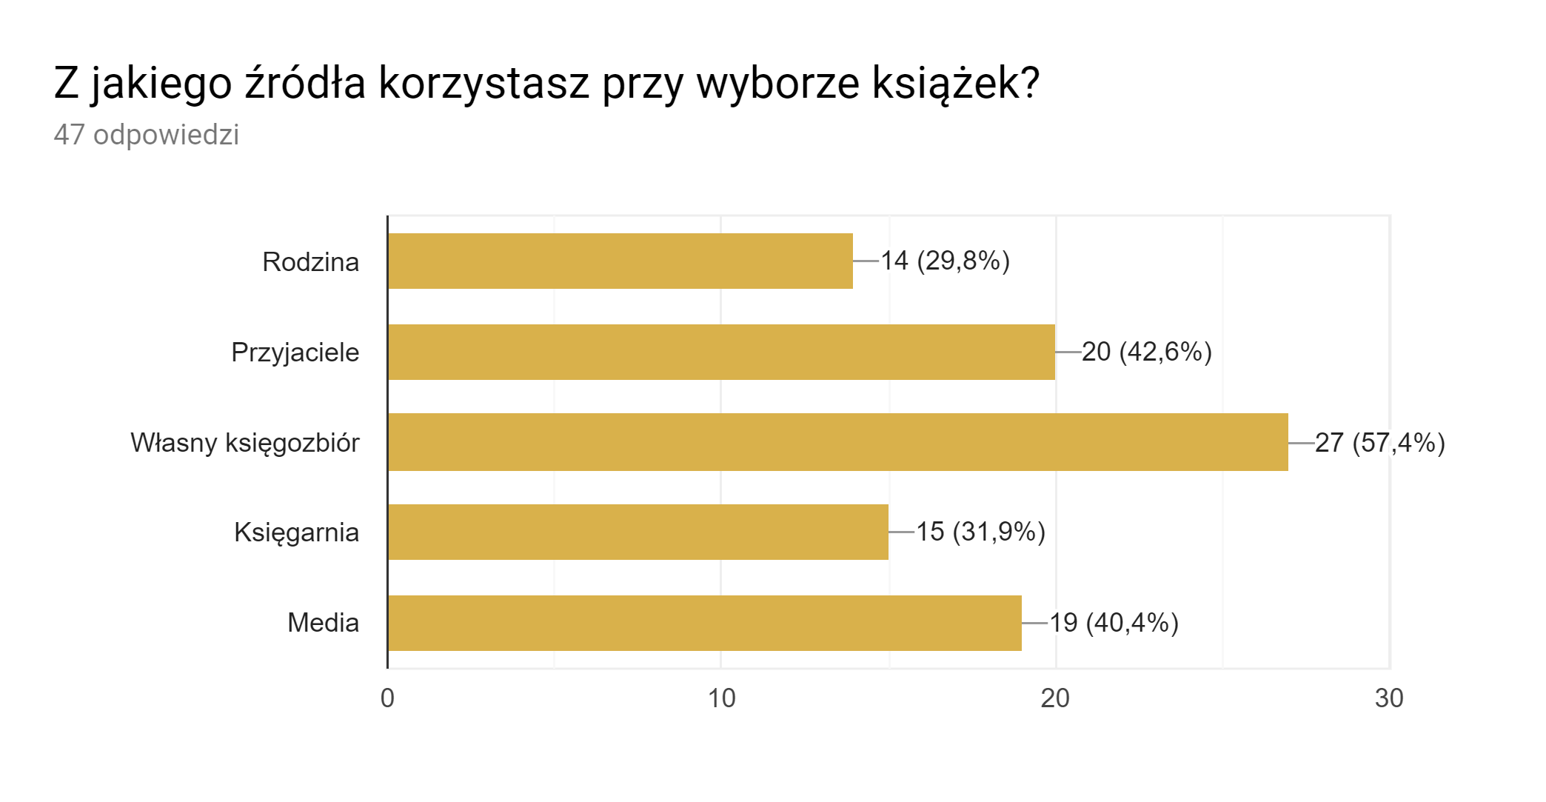
Z JAKIEGO ŹRÓDŁA KORZYSTASZ PRZY WYBORZE KSIĄŻEK?

Slide 7
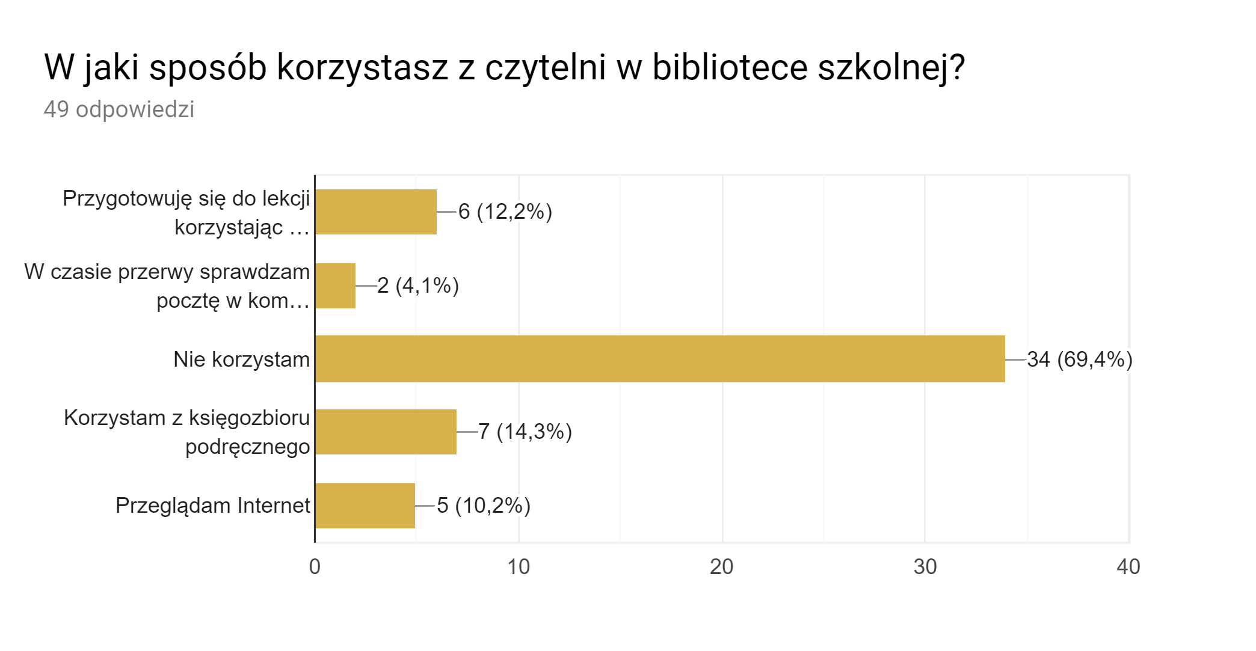
KORZYSTANIE Z CZYTELNI W BIBLIOTECE SZKOLNEJ

Slide 8
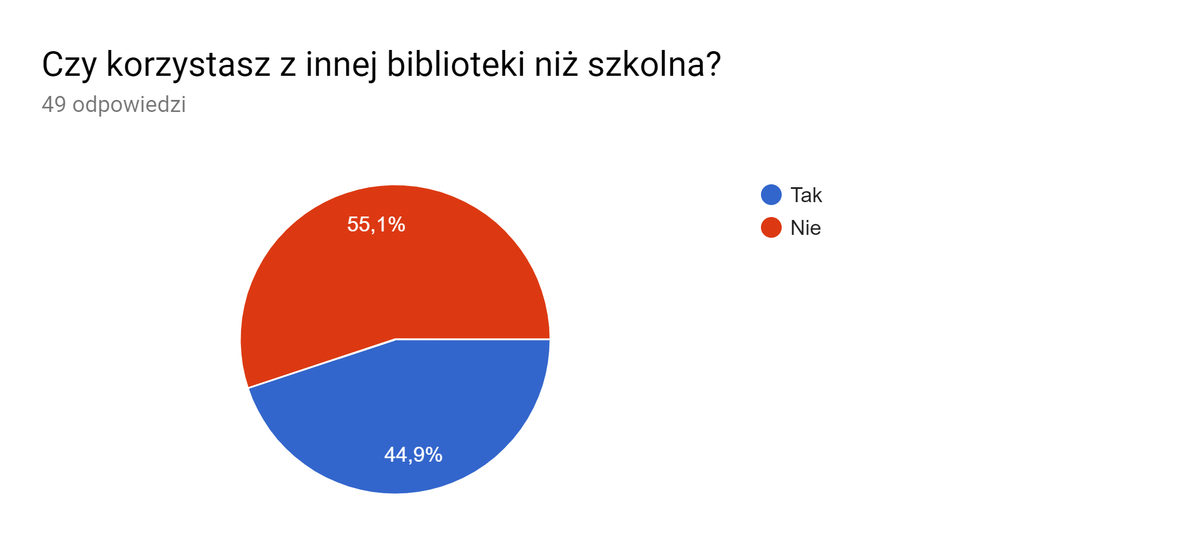
CZY KORZYSTASZ Z INNEJ BIBLIOTEKI NIŻ SZKOLNA?

Slide 9
JAK CZĘSTO KORZYSTASZ Z INNEJ BIBLIOTEKI?

Slide 10
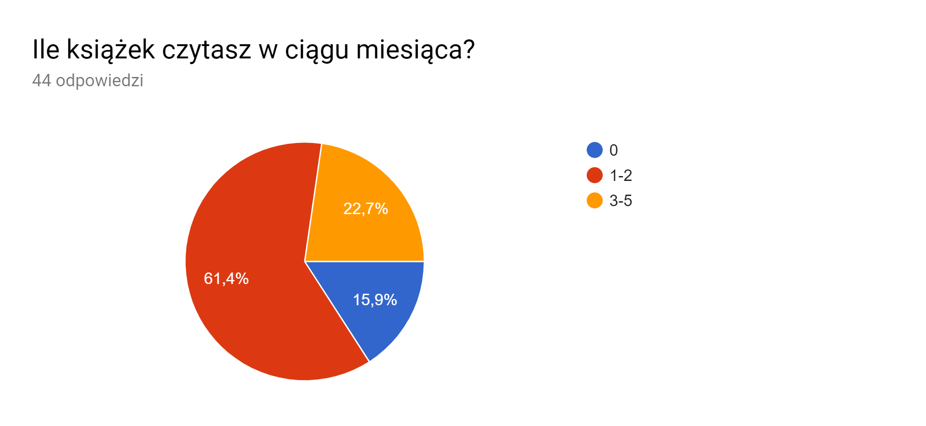
ILE KSIĄŻEK CZYTASZ W CIĄGU MIESIĄCA?

Slide 11
JAKĄ KSIĄŻKĘ POLECIŁBYŚ KOLEDZE/ KOLEŻANCE I DLACZEGO?
"Steve Jobs" Walter Isaacson bardzo ciekawie przedstawia pasjonata tworzącego z grupą pasjonatów firmę, ideę powstawania nowych, ciekawych produktów.
„Zakonnice odchodzą” po cichu ukazuje ona świat który my sobie wyobrażamy, a czasami okazuje się że jest inaczej.
Książkę poleciłabym dopiero po poznaniu preferencji drugiej osoby oraz jeżeli dana książka by mi się spodobała.
,,Bezsenność” ponieważ kocham, jak w książkach opisane są sesje terapeutyczne.

Slide 12
JAKĄ KSIĄŻKĘ POLECIŁBYŚ KOLEDZE/ KOLEŻANCE I DLACZEGO?
„Harry Potter”, bo ma wiele motywów.
"Margo" - Taryn Fisher, ponieważ ma wiele ciekawych zwrotów akcji.
„Marzyciel”- to książka idealna dla każdego.
"Ciało„ - świetna popularno-naukowa książka.
"Otoczeni przez idiotów", ponieważ to książka o rozpoznawaniu typów ludzi. W ten sposób ludzie będą nawzajem bardziej rozumieć innych.
Serię "Harry Potter", ponieważ jest cudowna, zabiera w inny świat, uwielbiam ją.

Slide 13
JAKĄ KSIĄŻKĘ POLECIŁBYŚ KOLEDZE/ KOLEŻANCE I DLACZEGO?
„Znachorka”
„Gra Anioła” Carlos Ruiz Zafon
„Ślepnąc od świateł”
„Encyklopedia sportu”
„Z nienawiści do kobiet” - reportaże, które otwierają oczy.
„Czarownice nie ....” - bo jest fajna.
„Krzyżacy”

Slide 14
JAKĄ KSIĄŻKĘ POLECIŁBYŚ KOLEDZE/ KOLEŻANCE I DLACZEGO?
Agata Christie – „Dziesięciu murzynów”, Jest to bardzo interesująca i wciągająca książka, autor do samego końca pozostawia czytelnika w niewiedzy i tajemnicy.
„Małe życie” - opisuje dorastanie i dorosłość.
„Igrzyska śmierci”, „Dotyk Julii”, „Droga samobójców”
„Papierowe miasta”- książka jest ciekawa, wciągająca i fajnie napisana.
„Pamiętnik”
„Margo”
„Pamiętnik narkomanki”

Slide 15
JAKĄ KSIĄŻKĘ POLECIŁBYŚ KOLEDZE/ KOLEŻANCE I DLACZEGO?
Stephen King – „Pan Mercedes”
„Domek dla lalek” - ciekawa fabuła i tajemnica.
Jo Nesbo – „Pierwszy śnieg”
H. Coben – „Odnaleziony” - szybko się czyta.
Ewa Curie – „Maria Curie” - lubię czytać biografie sławnych ludzi.
Poleciłabym książkę Nicholasa Sparksa "Na ratunek", ponieważ jest romantyczna i nadaje się dla dziewcząt.
Ruiz Zafon "Gra anioła", ponieważ lubię thrillery historyczne.
Stephanie Meyer "Zmierzch", ponieważ czyta się jednym tchem.

Slide 16
WYMIEŃ AUTORÓW, KTÓRYCH CZYTASZ NAJCHĘTNIEJ
Adam Lang, Zygmunt Miłoszewski...
Szymon Hołownia, Anna Walentynowicz
Stephen King
Emilly Griffy, Monika Siuda
J.K. Rowling
Gulliaume Musso, Green, Harlan Coben
Terry Pratchett, Wroński, Henning Mankell, Boniecki
Agata Christie
J. K. Rowling, Stephen King, Rick Riordan, Remigiusz Mróz

Slide 17
WYMIEŃ AUTORÓW, KTÓRYCH CZYTASZ NAJCHĘTNIEJ
Katarzyna Berenika Miszczuk
C. Ruiz Zafon, Erich Maria Remarque, Graham Masterton, Stephen King
Stanisław Ignacy Witkiewicz
Remigiusz Mróz, J. K. Rowling, Jo Nesbo, Stephen King
Camila Läckberg, Justyna Kopcińska, Katarzyna Nosowska, Radosław Kotarski, Karolina Korwin - Piotrowska
Coleen Hoover, Veronica Roth, Stephen King, John Green,
Andrzej Sapkowski

Slide 18
WYMIEŃ AUTORÓW, KTÓRYCH CZYTASZ NAJCHĘTNIEJ
Coleen Hoover, Andrzej Sapkowski, Wiliam Shakespeare, Agatha Christie
Coleen Hoover, John Green, Harlan Coben
Suzanne Young, Kerstin Gier, Tehereh Mafi, Victoria Scott
K. Moseley, John Green, Ewa Nowak
Nicholas Sparks
Harlan Coben, John Green, Jakub Żulczyk
Stephen King, Graham Masterton, Kevin Dutton, Jammy Cohen, John Green
Charlotte Link

Slide 19
WYMIEŃ TYTUŁ OSTATNIO PRZECZYTANEJ KSIĄŻKI

